Slide 1



LUYỆN TỪ VÀ CÂU
LUYỆN TẬP VỀ
TỪ GHÉP VÀ TỪ LÁY
LUYỆN TẬP VỀ
TỪ GHÉP VÀ TỪ LÁY

Slide 2



Qua luyện tập, nắm được hai loại từ ghép (có nghĩa tổng hợp, có nghĩa phân loại)
Biết được 3 nhóm từ láy (giống nhau ở âm đầu, vần, cả âm đầu và vần
Củng cố khái niệm từ ghép, từ láy, biết tạp thành từ ghép đơn giản

Slide 3
KHỞI ĐỘNG
KHỞI ĐỘNG

Slide 4
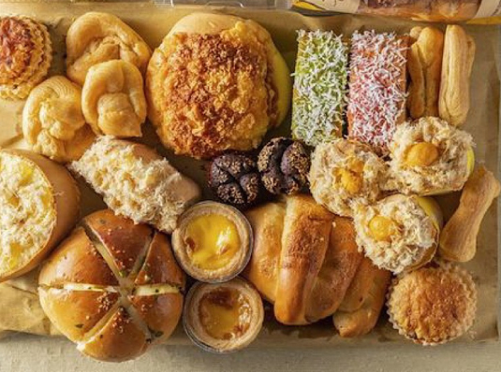
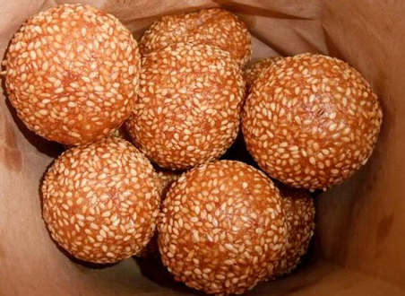
1. So sánh hai từ ghép sau đây:
bánh trái
(chỉ chung các loại bánh).
bánh rán (chỉ các loại bánh nặn bằng bột
gạo nếp, thường có nhân, rán chín giòn).

Slide 5
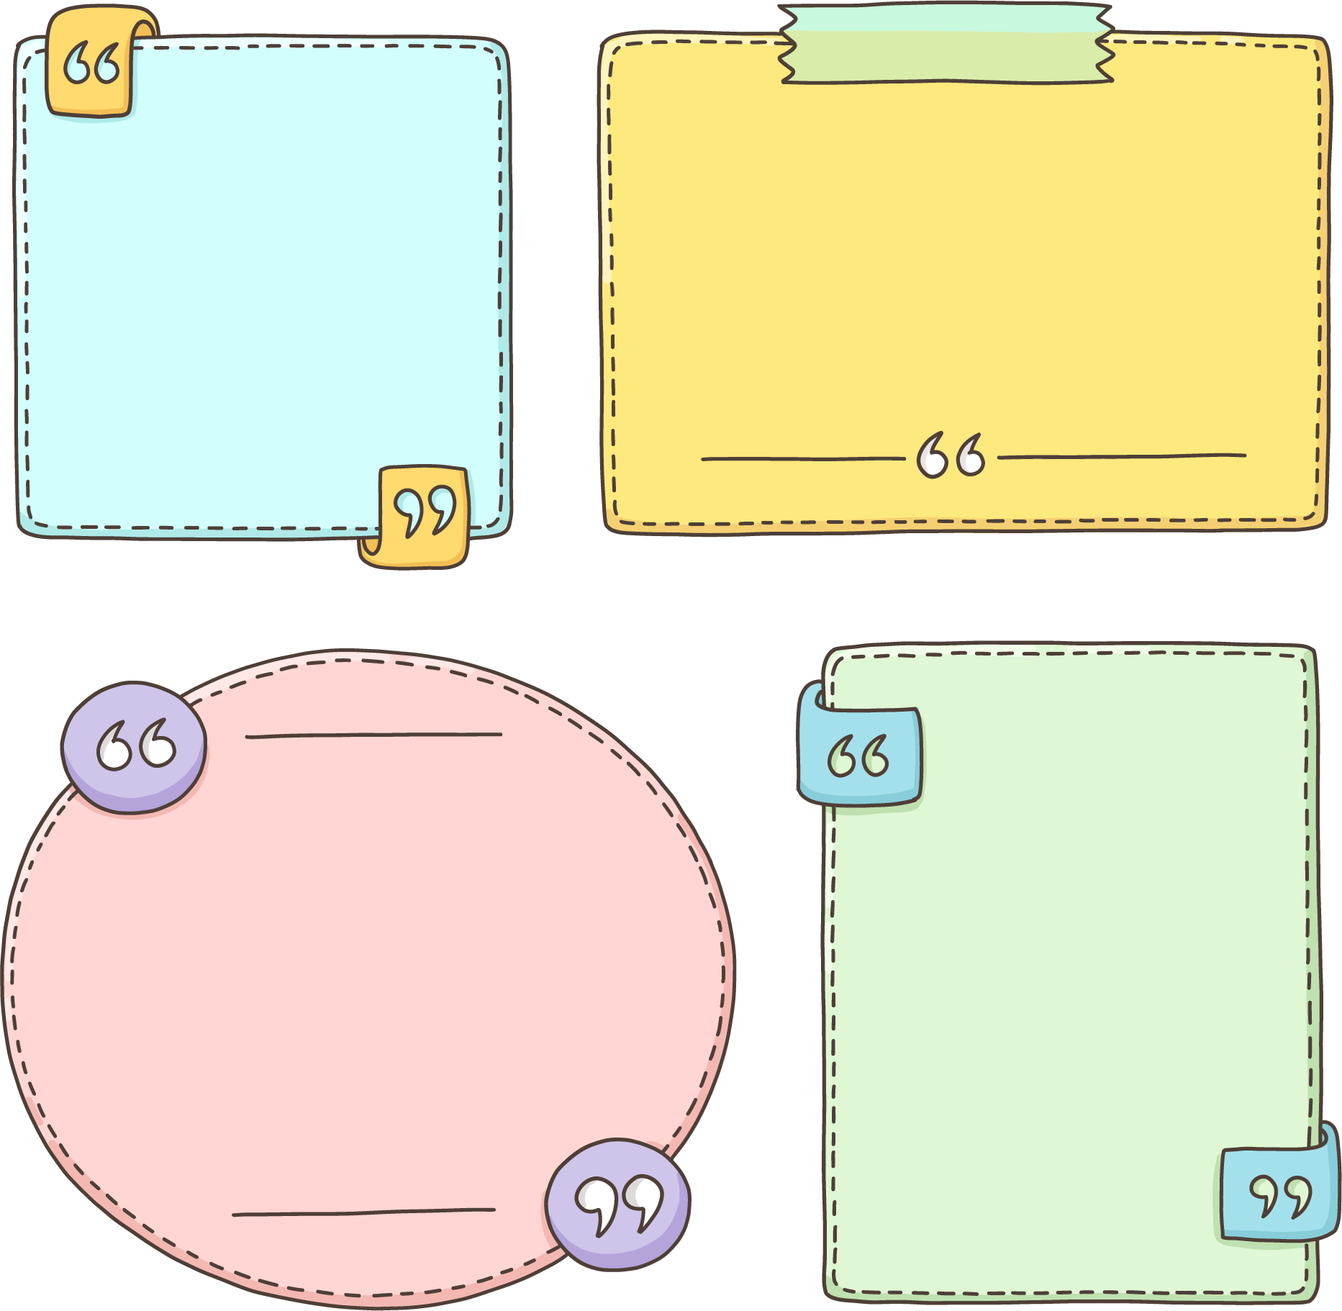
a) Từ ghép nào có nghĩa tổng hợp (bao quát chung)?
bánh trái
b) Từ ghép nào có nghĩa phân loại (chỉ một loại nhỏ thuộc phạm vi nghĩa của tiếng thứ nhất)?
bánh rán

Slide 6
bánh chưng
bánh rán
bánh trái
bánh gạo
bánh kem
…
bánh tiêu

Slide 7
2. Viết các từ ghép (được in đậm) trong những câu dưới đây vào ô thích hợp trong bảng phân loại từ ghép:
Từ ghép có nghĩa tổng hợp
Từ ghép có nghĩa phân loại

Slide 8


a) Từ ngoài vọng vào tiếng chuông xe điện lẫn tiếng chuông xe đạp lanh canh không ngớt, tiếng còi tàu hoả thét lên, tiếng bánh xe đập trên đường ray và tiếng máy bay gầm rít trên bầu trời.
Theo Tô Ngọc Hiến
b) Dưới ô cửa máy bay hiện ra ruộng đồng, làng xóm, núi non. Những gò đống, bãi bờ với những mảng màu xanh, nâu, vàng, trắng và nhiều hình dạng khác nhau gợi những bức tranh giàu màu sắc.
Theo Trần Lê Văn

Slide 9
Viết các từ ghép: xe điện, xe đạp, tàu hỏa, đường ray, máy bay, ruộng đồng, làng xóm, núi non, gò đống, bãi bờ, hình dạng, màu sắc vào ô thích hợp trong bảng phân loại.
Từ ghép có nghĩa tổng hợp
Từ ghép có nghĩa phân loại
ruộng đồng, làng xóm, núi non, gò đống, bờ bãi, hình dáng, màu sắc.
đường ray, xe đạp, tàu hỏa, xe điện, máy bay.

Slide 10

3. Xếp từ láy trong đoạn văn sau vào nhóm thích hợp
a.Từ láy có hai tiếng giống nhau ở âm đầu: ………………....
b.Từ láy có hai tiếng giống nhau ở vần: ……………………...
c.Từ láycó hai tiếng giống nhau ở cả âm đầu và vần: ……..

Slide 11
Cây
Gió nổi lên. Có một tiếng động gì lạ lắm. Những chiếc lá khô lướt trên cỏ. Cây xấu hổ co rúm mình lại. Nó bỗng thấy xung quanh . mắt nhìn: không có gì lạ cả. Lúc bấy giờ nó mới mở bừng những con mắt lá và quả nhiên không có gì lạ thật.
Theo Trần Hoài Dương
nhút nhát
rào rào
lạt xạt
lao xao
He hé
a.Từ láy có hai tiếng giống nhau ở âm đầu:
b.Từ láy có hai tiếng giống nhau ở vần:
c.Từ láycó hai tiếng giống nhau ở cả âm đầu và vần:

Slide 12
Từ ghép có nghĩa tổng hợp
Từ ghép
Từ ghép có nghĩa phân loại
Từ láy có hai tiếng giống nhau ở âm đầu
Từ láy
Từ láy có hai tiếng giống nhau ở phần vần
Từ láy có hai tiếng giống nhau ở cả
âm đầu và vần.

Slide 13

Trò chơi
Trò chơi

Slide 14






BAY LÊN NÀO!
CỐ LÊN!
Notes:
Nhấn vào khinh khí cầu để đi tới câu hỏi.

Slide 15





Slide 16






HU HU...
CÂU HỎI:Trong các từ phức sau, từ nào là từ láy:
A. xinh đẹp
B. xinh gái
C. xinh tươi
D. Xinh xắn
Notes:
Nhấn vào ngôi nhà để quay về slide trò chơi.

Slide 17
HU HU...
CÂU HỎI: Trong các từ sau, từ nào là từ ghép:
A. Xinh xinh
B. đẹp xinh
C. xinh xẻo
D. đẹp đẽ
Notes:
Nhấn vào ngôi nhà để quay về slide trò chơi.

Slide 18
HU HU...
CÂU HỎI: Trong các từ láy sau, từ nào là từ chỉ láy vần:
A. Ríu rít
B. Đo đỏ
C. Lao xao
D. Lung linh
Notes:
Nhấn vào ngôi nhà để quay về slide trò chơi.

Slide 19
HU HU...
CÂU HỎI: Trong các từ ghép sau, từ ghép nào là từ ghép tổng hợp:
A. chim vành khuyên
B. chim bồ câu
C. chim sẻ
D. chim chóc
Notes:
Nhấn vào ngôi nhà để quay về slide trò chơi.

Slide 20


